Slide 1
«НОВОСИБИРСКИЙ ГОСУДАРСТВЕННЫЙ ТЕХНИЧЕСКИЙ УНИВЕРСИТЕТ» Кафедра теоретической и прикладной информатики
Разработка алгоритмов обучения нейронных сетей простой архитектуры с использованием генетических алгоритмов
Выполнил: Антонов С. С.
Научный руководитель: Тимофеев В. С., д.т.н., доцент
Новосибирск 2021

Slide 2
Цель работы
Разработка и исследование алгоритмов обучения нейронной сети с использованием генетических алгоритмов
Поставленные задачи
Изучение возможностей нейронных сетей и их использование.
Разбор возможностей генетических алгоритмов и их адаптация в нейронные сети.
Разработка программы, реализующей нейронную сеть , оптимизированную генетическим алгоритмом.

Slide 3
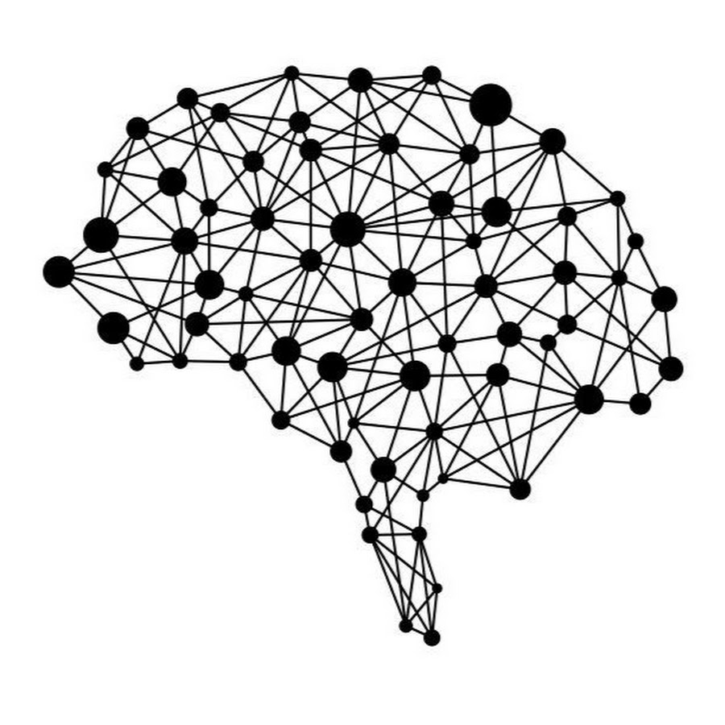
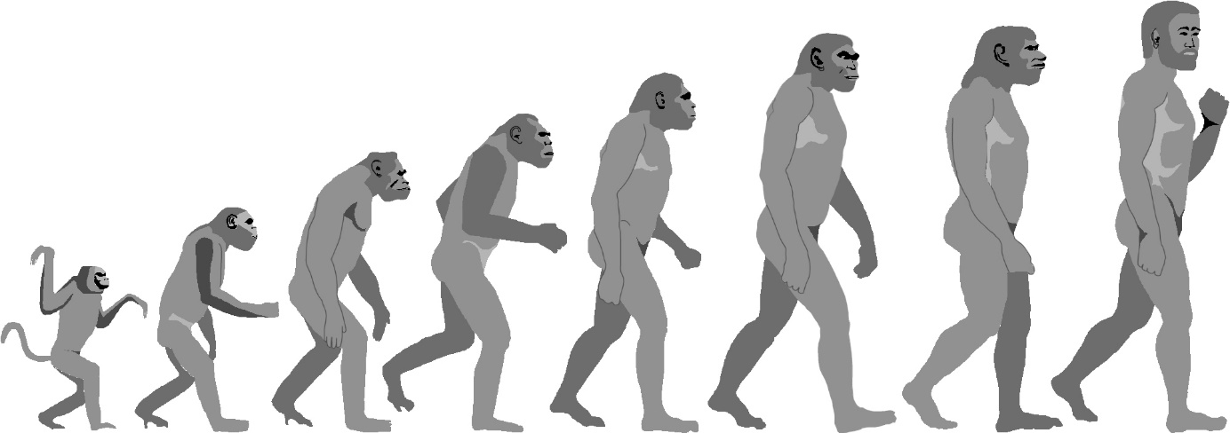
Актуальность нейронных сетей и генетических алгоритмов
Инструменты разработки
ИСР Visual Studio Community 2019
Язык программирования Python

Slide 4
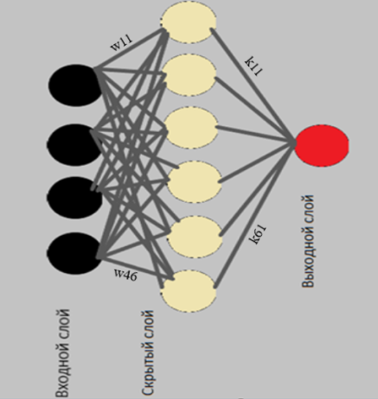
Нейронные сети в виде графа
На данном рисунке каждый круг -нейрон.Сеть прямого распространения с тремя слоями.
w11…w46 – веса, передаваемые из входных слоев,
k11…k61 – веса, передеваемые из скрытого слоя в выходной

Slide 5
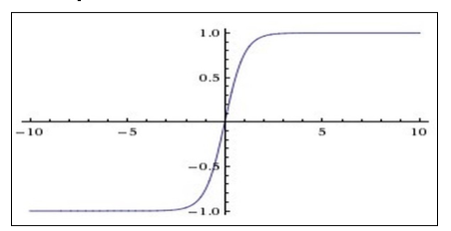
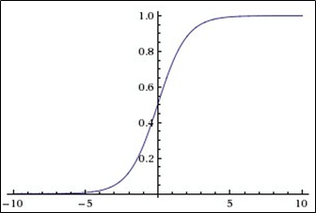
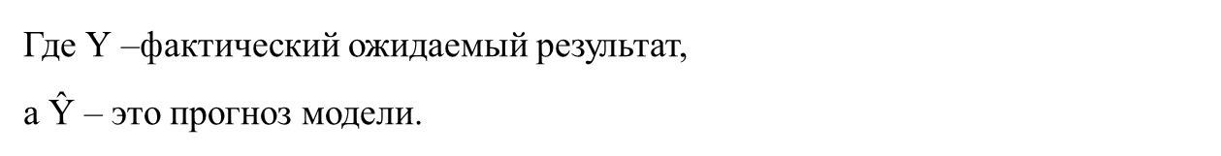


Математическое представление функций
Функций активации
Гиперболический тангенс
Сигмоидальная функция
$\text{f}\left(\text{x}\right)\text{=}\frac{{\text{e}}^{\text{x}}\text{−}{\text{e}\text{−}}^{\text{x}}}{{\text{e}}^{\text{x}}\text{+}{\text{e}\text{−}}^{\text{x}}}$
$$\text{f}\left(\text{x}\right)\text{=}\frac{\text{1}}{\text{1+}{\text{e}}^{\text{x}}}$$
Функции потерь
MSE=$\frac{\text{1}}{\text{N}}\sum_{\text{i}\text{=1}}^{\text{N}}{\text{(}\text{Y}\text{i}\text{−}\text{Ŷ}\text{i}\text{)²}}$
Где $\text{Y}$ –фактический ожидаемый результат,
а $\text{Ŷ}$ – это прогноз модели.

Slide 6
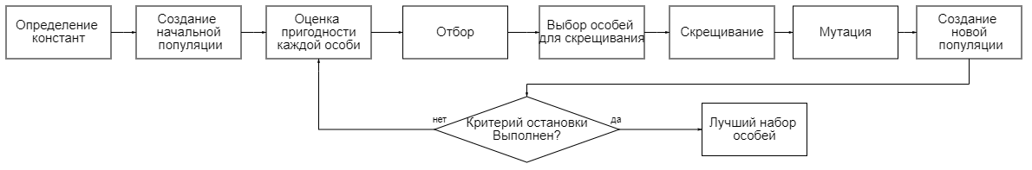
Генетические алгоритмы
Константы:
Размер популяции – 100,коэффициент мутации – 0.1,
коэффициент скрещивания – 0.8,критерий остановки – число эпох.

Slide 7
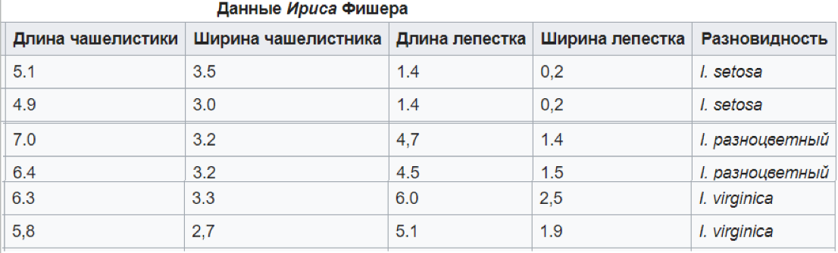
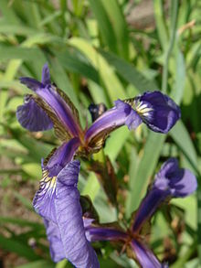
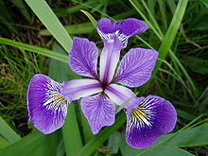
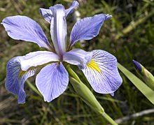
Набор данных для тестироавния
Набор данных состоит из 50 образцов каждого из трех видов ириса ( Iris setosa , Iris virginica и Iris versicolor ). Для каждого образца были измерены четыре характеристики : длина и ширина чашелистиков и лепестков в сантиметрах.
Virginica
Iris versicolor
Iris setosa

Slide 8
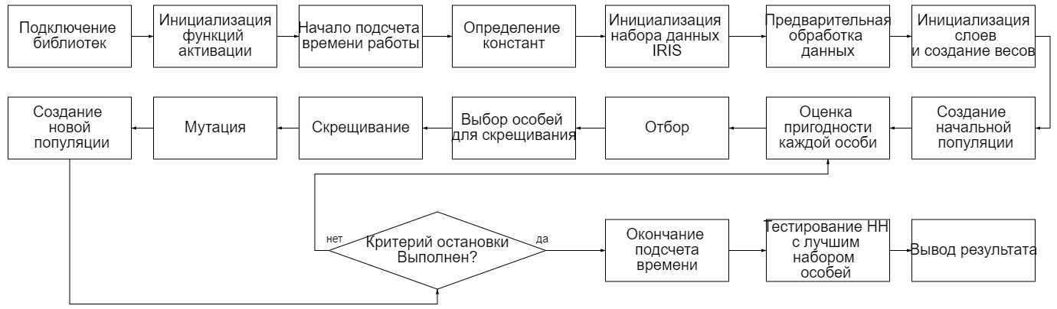
Описание алгоритма работы программы
Константы:
Размер популяции – 100,Коэффициент мутации – 0.1,
Коэффициент скрещивания – 0.8,Число эпох – 1000,
Число нейронов на слоях – 4 , 6 , 1. Критерий остановки – число эпох.

Slide 9
Результаты тестирования
 | Популяция | Число нейронов | Число эпох | Средняя точность, % | Среднее время работы
1 | 100 | 4,6,1 | 30 | 87 | 50 секунд
2 | 100 | 4,6,1 | 300 | 95 | 8 минут
3 | 100 | 4,6,1 | 1000 | 98 | 27 минут
4 | 100 | 4,6,1 | 3000 | 97 | 72 минуты

Slide 10
Результаты проведённой работы
Изучены возможности нейронных сетей и их использование.
Разобраны возможности генетических алгоритмов и их адаптация в нейронные сети.
Разработана программа, реализующая нейронную сеть, оптимизированную генетическим алгоритмом.

Slide 11
Спасибо за внимание!

